Slide 1

Information Systems Security
(信息系统安全)
第二章 程序安全
主讲：韩伟力

Slide 2
不完全的验证
SQL注入攻击
缺少检查的结果
假设所有的输入都是攻击者发出来的
Notes:
//上课笔记
SQL注入：操作很简单，工作成本很低

Slide 3
SQL注入攻击
应用层攻击
很难防御的攻击行为
普通的安全产品（如入侵检测系统和防火墙）等无法自动完成SQL注入攻击行为的检测和防御
需要编写安全的数据库操作模块
攻击者可以通过某些手段，在应用操作界面（如用户名所在输入框）直接操作数据库，以获取对敏感数据的非法访问许可

Slide 4
SQL注入的简单例子
设计并创建数据库表格
create table Users(
inner_id int not null
unique identity(1, 1),
userid char (64)
primary key,
passwd varchar (64),
username varchar (128),
gender varchar (1)
not null,
email varchar (64)
not null,
status int not null
default 0
)

Slide 5
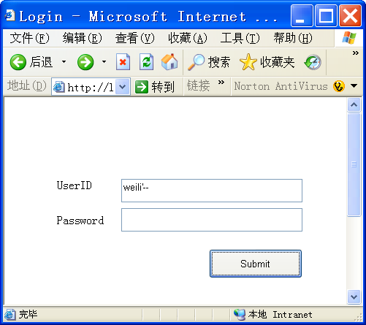
SQL注入的简单例子
应用操作界面：用户登录

Slide 6
SQL注入的简单例子
private void submit_Click(object sender, System.EventArgs e)
{
SqlConnection conn = new SqlConnection(BasicMethods.connectString);
try
{
conn.Open();
SqlCommand cmd = new SqlCommand(@"Select count(*) " +" from users where userid='"
+txtUserID.Text+"' and passwd = '“
+BasicMethods.HashPassword(txtPassword.Text)
+"'", conn);
int count = (int) cmd.ExecuteScalar();
if (0 >= count)
ErrMsg.Text = "Userid and password is invalid!";
else
{
Session.Add("UserID", txtUserID.Text);
Response.Redirect("index.aspx");
}
}
catch(SqlException ex)
{
Session.Add("ErrMsg", ex.Message.ToString());
Response.Redirect("ErrorPage.aspx");
}
finally
{
conn.Close();
}
}

Slide 7
SQL注入的简单例子
initial SQL注入的data
insert into Users (userid, passwd, username, gender, email, status)
values
('weili', 'weili', 'han weili', 'M', 'wlhan@fudan.edu.cn', 0)

Slide 8
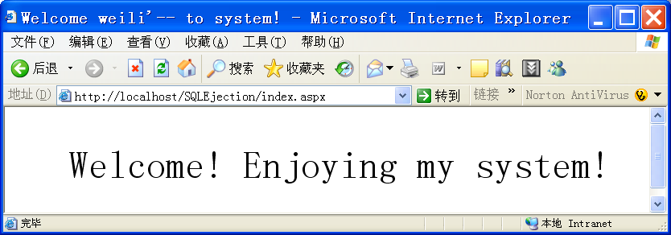
SQL注入的简单例子
应用操作界面：跳过检查
这是怎么做到的呢？

Slide 9
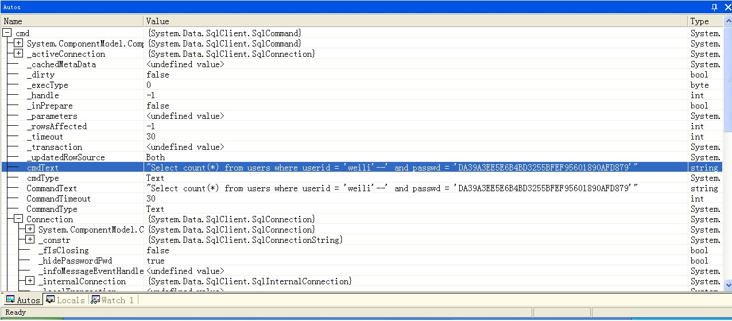
SQL注入的简单例子
攻击的基本原理
通过调试器查看一下程序在执行cmd.ExecuteScalar()语句时实际起作用的SQL语句。

Slide 10
SQL注入的简单例子
攻击的基本原理
发生SQL注入攻击的问题就是出在“- -”上面，事实上，在用户名为“weili'- -”时，cmd.ExecuteScalar()执行的结果相当于执行"Select count(*) from users where userid = 'weili'"，而后面的语句内容被“- -”注释掉了。
由于数据库内存在“weili”这个帐户，cmd.ExecuteScalar()的执行结果就为1，因而系统将“weili'- -”作为合法用户，将其id加入到session，并跳转到index.aspx页面。

Slide 11
通过SQL注入实现DoS
如果将用户名输入修改为“weili‘ shutdown - -”：
当按下Submit按钮后发现数据库系统停止了服务，这就是典型的拒绝服务攻击；
同样地，攻击者可以使用同一方式进行其他的数据库操作。

Slide 12
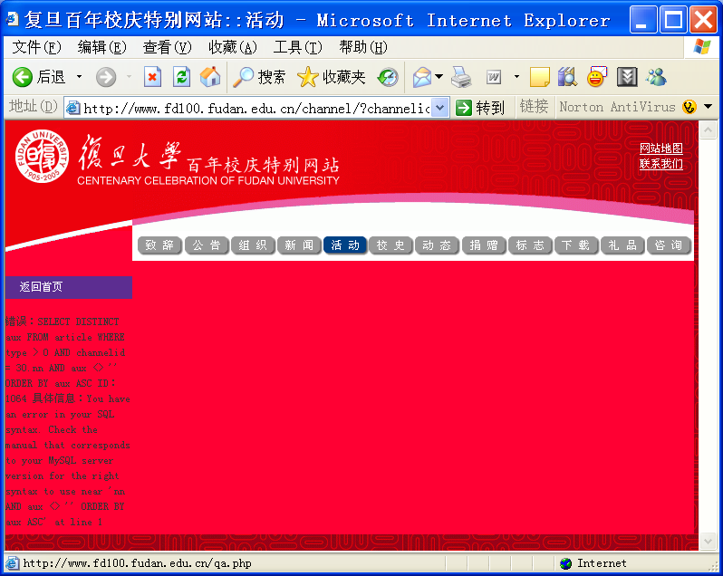
修改URL
http://***.***.***/showarticle?id=12
http://***.***.***/showarticle?id=12 or 1=1
http://www.fudan.edu.cn/fudannews/news_content.php?channel=1&id=7923

Slide 13
存储过程和SQL注入攻击
存储过程（Stored Procedure）是一组为了完成特定功能的SQL 语句集，存储在数据库中。
存储过程可以有效减少SQL注入的发生
但是，不能通过存储过程彻底消灭SQL注入的发生

Slide 14
存储过程和SQL注入攻击
create Procedure proc_SQLEject
@Password char(64),
@UserID char(64)
as
SELECT count(*) FROM users WHERE
UserID = @UserID AND Passwd = @Password;
if @@RowCount = 0
begin
return 0;
end
else
begin
return 1;
end

Slide 15
存储过程和SQL注入攻击
conn.Open();
SqlCommand cmd = new SqlCommand(@"exec proc_SQLEject '"
+BasicMethods.HashPassword(txtPassword.Text)+"', '"
+txtUserID.Text+"'", conn);
int count = (int) cmd.ExecuteScalar();
if (0 >= count)
ErrMsg.Text = "Userid and password is invalid!";
else
{
Session.Add("UserID", txtUserID.Text);
Response.Redirect("index.aspx");
}

Slide 16
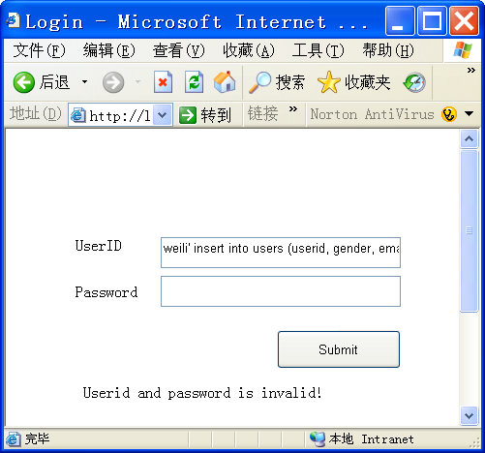
存储过程和SQL注入攻击
在UserID输入框中键入：
weili' insert into users (userid, gender, email, status) values ('weili2', 'm', 'sdd', 1) --

Slide 17
最具有破坏力的存储过程
create procedure sp_MySProc @input varchar(128)
as
exec(@input)
go

Slide 18
正确的代码
Regex r = new Regex(@"^[a-z,0-9]{4,16}$", RegexOptions.IgnoreCase);
if (r.Match(txtUserID.Text).Success)
{
string str = "proc_SQLEject";
cmd = new SqlCommand(str, conn);
cmd.CommandType = CommandType.StoredProcedure;
cmd.Parameters.Add("@Password",
BasicMethods.HashPassword(txtPassword.Text));
cmd.Parameters.Add("@UserID", txtUserID.Text);
conn.Open();
int count = (int) cmd.ExecuteScalar();
if (0 >= count)
ErrMsg.Text = "Userid and password is invalid!";
else
{…}
}

Slide 19
正确的代码
internal static string ConnectionString
{
get{
return (string)Registry.LocalMachine
.OpenSubKey(@"SOFTWARE\Client\")
.GetValue("ConnectionString");
}
}

Slide 20
防御SQL注入的有效方案－程序员的视角
不得使用sa来连接数据。而是使用个替代的最小特权用户进行连接；
不能在程序中直接生成SQL语句。而是使用参数进行创建；
永远不允许使用空口令来连接数据库；
代码严格地限制合法的输入形式，比如用户ID只能为字符串和数字的混合；
数据库连接字符串应当存放在注册表中，而不是在代码中，同样也不要放在Web Config文件中；
代码尽量使用存储过程来实现对数据库的操作，目的是在如果代码被破坏，也可以尽量隐藏应用程序逻辑；
发生错误以后，攻击者除了知道“发生错误”以外，得不到任何信息；
不管代码是否失败，总是关闭对数据库的连接。

Slide 21
缺少检查的结果
对输入缺少检查会造成十分严重的系统漏洞 （详见书本的例子）
http://www.somesite.com/subpage/userinput&parm1=(808)555-1212&parm2=2004jan01
http://www.things.com/order/final&PustID=101&part=555A&qy=20&price=10&ship=boat&shipcost=5&total=205
假设所有的输入都是攻击者发出来的

Slide 22
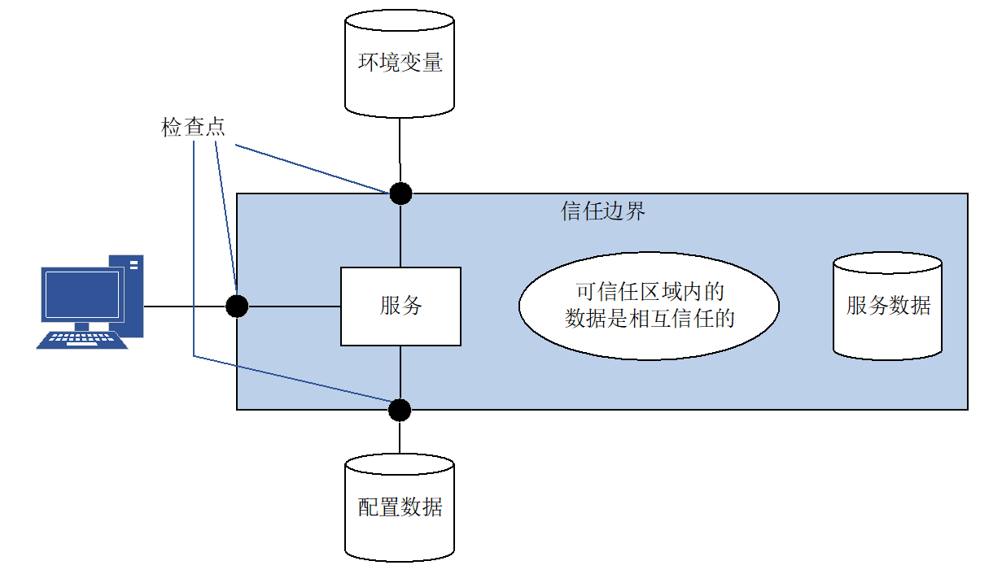
防御你的程序免受输入攻击
进行任何从有害输入的操作端进行输入验证
要达到这个目标，应该当遵循以下策略
为应用程序定义信任边界
标识外界输入的检查点

Slide 23
检查时刻和运行时刻 (TOCTOU)
UNIX中的程序passwd用做修改口令，通常是用户自己的口令。工作步骤如下所示：
步骤一：打开并读取口令文件，获取运行程序用户的输入；
步骤二：在口令文件的同一个目录中，建立并打开名为ptmp的临时文件；
步骤三：打开口令文件，将未经改变的内容复制到ptmp中，同时更新修改后的信息；
步骤四：关掉口令文件和ptmp，然后将ptmp改名为口令文件。

Slide 24
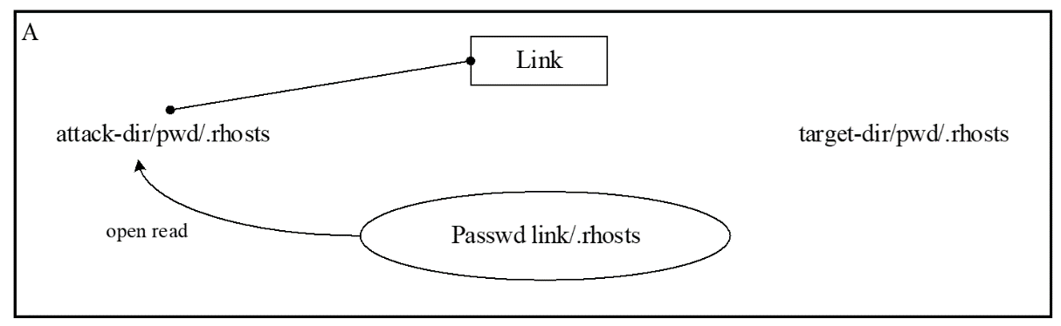
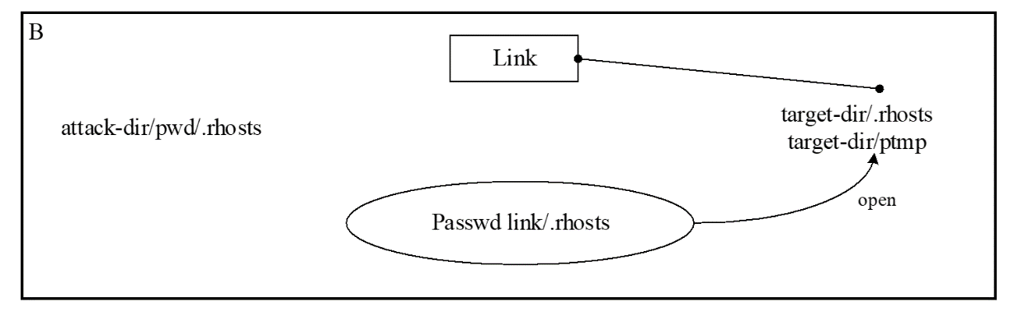
TOCTOU攻击
步骤A：命令打开并读取口令文件link/.rhosts (attack-dir/pwd/.rhosts)，获得运行程序的用户条目。在步骤B之前，需要迅速的将link指向target-dir，这里有个时间窗口，你需要把握，有可能需要尝试多次才能完成；
步骤B：在口令文件link/.rhosts (target-dir/.rhosts) 的同一个目录下，创建并打开ptmp文件。在进入步骤C之前，把link指向attack-dir/pwd；

Slide 25
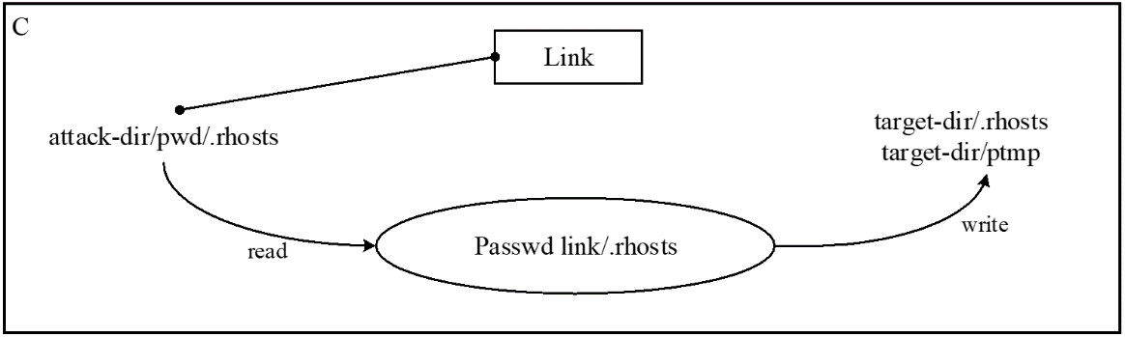
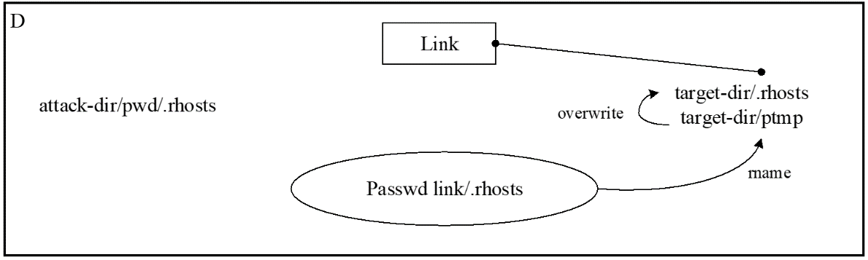
TOCTOU攻击
步骤C：打开口令文件link/.rhosts (attack-dir/pwd/.rhosts)，同时更新修改后的信息。注意，文件ptmp还没有关闭，因此不需要将link指向target-dir，就可以将attack-dir/pwd/.rhosts内容复制到ptmp，并更新修改后的内容；
步骤D：命令结束前，系统关闭口令文件，并将ptmp命名为同目录下的.rhosts。这样，在target-dir中写入了一个新的文件.rhosts，可以不需要用口令就可以登录目标帐户，同时成为target-dir的拥有者。只要选择一个正确的目标，我们就可以控制整个系统。前面提到的Mallory就是在干这件事情。

Slide 26
抵御TOCTOU攻击
打开文件前调用lstat()，保存stat结构。注意，如果不进行其他的检查，还是有可能出现竞争状态；
执行open()
对open返回的文件描述符使用fstat()，保存stat结构；
比较两个结构中的三个域是否一致：st_mode，st_ino和st_dev。如果比较通过了，我们就知道lstat()检查是最终打开的文件。另外注意，我们没有使用符号链接。

Slide 27
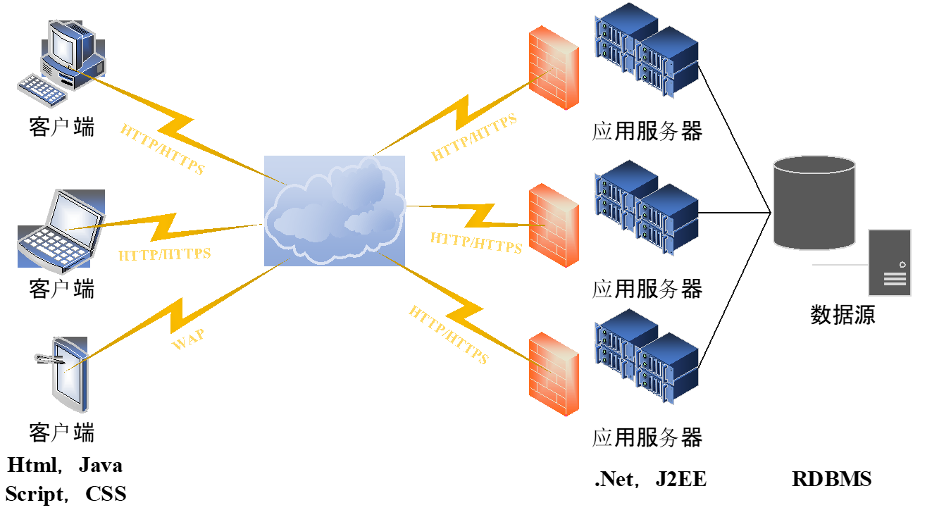
Web应用及其TOCTOU问题

Slide 28
漏洞的混合
每个应用程序都是一个十分复杂的系统
一般都会存在或多或少的缓冲区溢出漏洞；
会存在一些其它未完全检查的漏洞；
也会存在一些由于多用户、多进程、多线程造成的TOCTOU问题。
攻击者可以在不同的攻击阶段利用不同的漏洞
Notes:
介绍计算机病毒等内容

Slide 29
感谢聆听

